Slide 1

CHÀO MỪNG CÁC EM ĐẾN VỚI
BÀI HỌC LỊCH SỬ 6
Giáo viên: Nguyễn Thị Lan Phương
Trường THCS Thái Sơn An Lão
HÀ NỘI
HẢI PHÒNG
VINH
ĐÀ NẴNG
NHA TRANG
TP HCM

Slide 2

NHIỆM VỤ:
Quan sát tranh ảnh và những cụm từ lần lượt xuất hiện trên màn hình, các nhóm hãy ghép đôi chúng lại sao cho đúng và ghi kết quả vào bảng nhóm

Slide 3
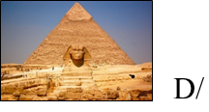
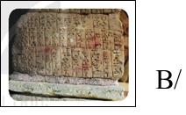

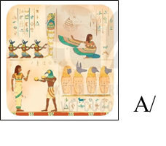
1/ Vườn treo Ba-bi-lon
2/ Chữ viết của người Ai Cập
3/ Kim Tự Tháp
4/ Chữ viết của người Lưỡng Hà

Slide 4

CHƯƠNG 3. XÃ HỘI CỔ ĐẠI
TIẾT 10,11
Bài 7. AI CẬP VÀ LƯỠNG HÀ CỔ ĐẠI
I. TẶNG PHẨM CỦA NHỮNG DÒNG SÔNG
II. HÀNH TRÌNH LẬP QUỐC CỦA NGƯỜI AI CẬP VÀ LƯỠNG HÀ
II. NHỮNG THÀNH TỰU VĂN HÓA CHỦ YẾU

Slide 5
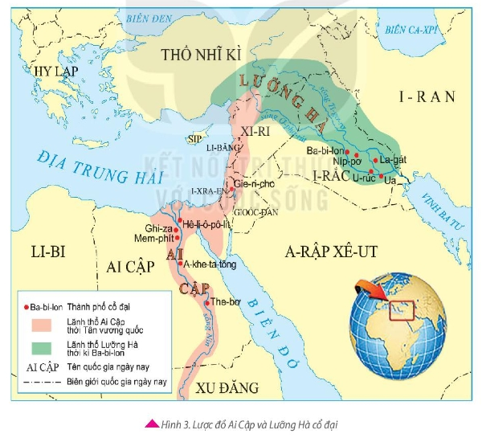
I. TẶNG PHẨM CỦA NHỮNG DÒNG SÔNG
Nhiệm vụ 1
Dựa vào Hình 3. Lược đồ Ai Cập và Lưỡng Hà cổ đại và kiến thức đã tìm hiểu được, em hãy hoàn thiện cột “K” và cột “W” để thể hiện những điều đã biết và muốn biết về điều kiện tự nhiên của Ai Cập và Lưỡng Hà cổ đại.
K |  |  | W | L
 | Ai Cập | Lưỡng Hà
Vị trí
Đất đai
Sông ngòi

Slide 6
I. TẶNG PHẨM CỦA NHỮNG DÒNG SÔNG
-Ai Cập và Lưỡng Hà nằm ở lưu vực các con sông lớn (sông Nin, Ơ-phơ-rát, Ti-gơ-rơ)
K |  |  | W | L
 | Ai Cập | Lưỡng Hà
Vị trí | Nằm ở Đông Bắc châu Phi | Nằm ở khu vực Tây Nam Á
Đất đai | Đất phù sa màu mỡ | Đất phù sa màu mỡ
Sông ngòi | Sông Nin | Sông Ti-gơ-rơ và Ơ-phơ-rát

Slide 7
I. TẶNG PHẨM CỦA NHỮNG DÒNG SÔNG
* Tác động của ĐKTN đối với sự hình thành văn minh Ai Cập, Lưỡng Hà
1. Sản xuất nông nghiệp của người Ai Cập
Nhiệm vụ 2
1. Quan sát và mô tả hình 4.Người Ai Cập cổ đại canh tác nông nghiệp rút ra kết luận và sản xuất nông nghiệp của người Ai Cập
2.Nhận xét về tác động của điều kiện tự nhiên đối với sự hình thành nền văn minh Ai Cập, Lưỡng Hà
Tác động của điều kiện tự nhiên đối với sự hình thành nền văn minh Ai Cập, Lưỡng Hà
+ Kinh tế nông nghiệp, hoạt động buôn bán phát triển sớm → nền văn minh hình thành cả khi chưa có đồ sắt.
+Liên kết công xã, tạo điều kiện cho nhà nước ra đời.
+Có nhiều phát minh quan trọng phục vụ sản xuất.
-Mô tả tranh:
+Phía trên: Người đàn ông đang cày ruộng nhờ sức kéo của trâu bò, người đàn bà đi phía sau đang gieo hạt.
+Phía dưới: cây chà là, ô-liu xanh tốt
+ Kinh tế nông nghiệp, hoạt động buôn bán phát triển sớm → nền văn minh hình thành cả khi chưa có đồ sắt.
+Liên kết công xã, tạo điều kiện cho nhà nước ra đời.
+Có nhiều phát minh quan trọng phục vụ sản xuất.
-Kết luận: Nông nghiệp phát triển sớm, biết sử dụng sức kéo của trâu bò.

Slide 8
II. HÀNH TRÌNH LẬP QUỐC CỦA NGƯỜI AI CẬP VÀ LƯỠNG HÀ
Nhiệm vụ học tập
Dựa vào trục thời gian hình thành nhà nước Ai Cập, Lưỡng Hà cổ đại và thông tin trong SGK hãy hoàn thiện niên biểu lịch sử theo mẫu sau
Thời gian | Vương quốc
Nhóm 1, 2: Ai Cập cổ đại
Nhóm 2, 4: Lưỡng Hà cổ đại

Slide 9
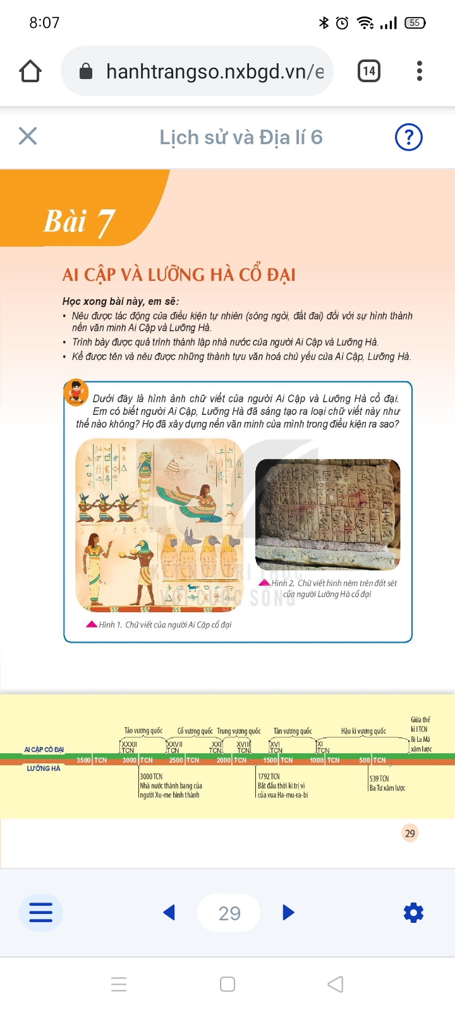
Nhiệm vụ học tập : Dựa vào trục thời gian hình thành nhà nước Ai Cập, Lưỡng Hà cổ đại và thông tin trong SGK hãy hoàn thiện niên biểu lịch sử theo mẫu
Chèn chữ lên đây
Thời gian | Vương quốc
Nhóm 1, 2: Ai Cập cổ đại; Nhóm 2, 4: Lưỡng Hà cổ đại

Slide 10
II. HÀNH TRÌNH LẬP QUỐC CỦA NGƯỜI AI CẬP VÀ LƯỠNG HÀ
-Khoảng năm 3200 TCN, vua Mê-nét thống nhất các công xã thành lập nhà nước Ai Cập. Ai Cập cổ đại trải qua các giai đoạn: Tảo vương quốc, Cổ vương quốc, Trung vương quốc, Tân vương quốc, Hậu kì vương quốc
Thời gian | Vương quốc
TK XXXII TCN - TK XVII TCN | Tảo vương quốc
TK XVII TCN - TK XI TCN | Cổ vương quốc
TK XI TCN - TK XVIII TCN | Trung vương quốc
TK XVI TCN - TK XI TCN | Tân vương quốc
TK XI TCN - Giữa TK I TCN | Hậu kì vương quốc
Giữa TK I TCN | Bị La Mã xâm lược
Thời gian | Triều đại
3000 TCN | Nhà nước thành bang của người Xu-men hình thành
1792 TCN | Bắt đầu thời kì trị vì của vua Ha –mu-ra-bi
539 TCN | Ba Tư xâm lược
-Cuối thiên niên kỉ IV TCN, nhà nước đầu tiên của Lưỡng Hà ra đời ở hạ lưu sông Ti-grơ và Ơ-phrát; đứng đầu nhà nước là En-xi.
Niên biểu lịch sử các giai đoạn ở Lưỡng Hà cổ đại
Niên biểu lịch sử các vương quốc ở Ai Cập cổ đại

Slide 11
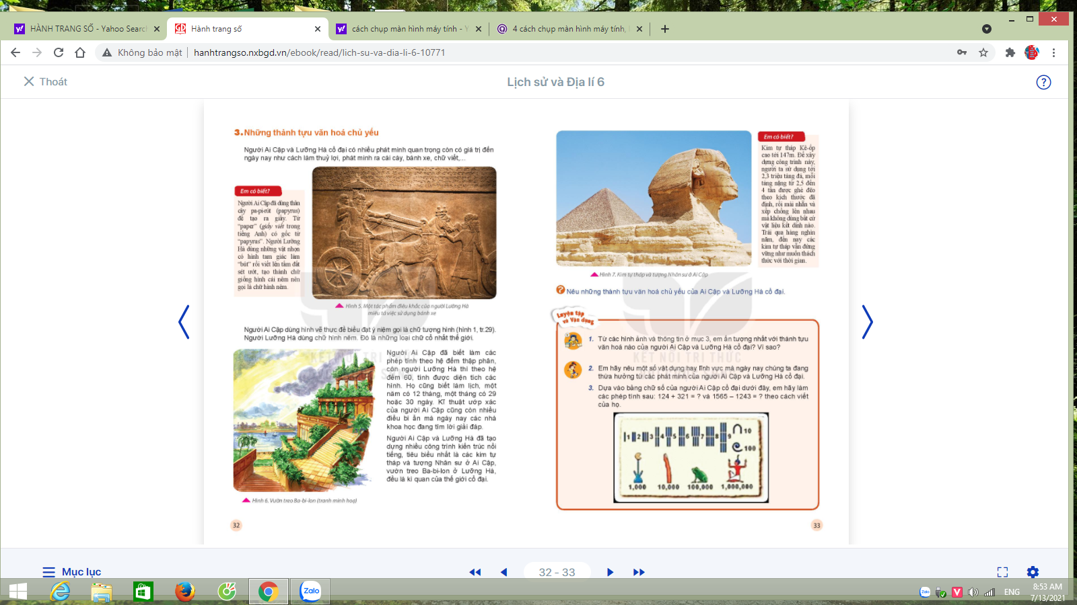
III. NHỮNG THÀNH TỰU VĂN HÓA CHỦ YẾU

Slide 12
III. NHỮNG THÀNH TỰU VĂN HÓA CHỦ YẾU
Nhiệm vụ học tập
Dựa tranh ảnh thành tựu văn hóa Ai Cập, Lưỡng Hà cổ đại và thông tin trong SGK hãy hoàn thiện bảng thống kê theo mẫu
Lĩnh vực
 | Thành tựu VH | Ảnh minh họa
Nhóm 1,3: Văn hóa Ai Cập cổ đại
Nhóm 2,4: Văn hóa Lưỡng Hà cổ đại

Slide 13
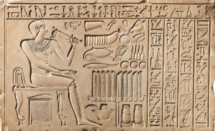
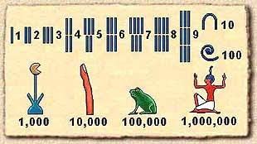
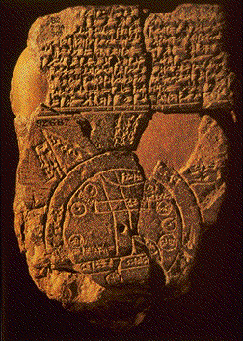
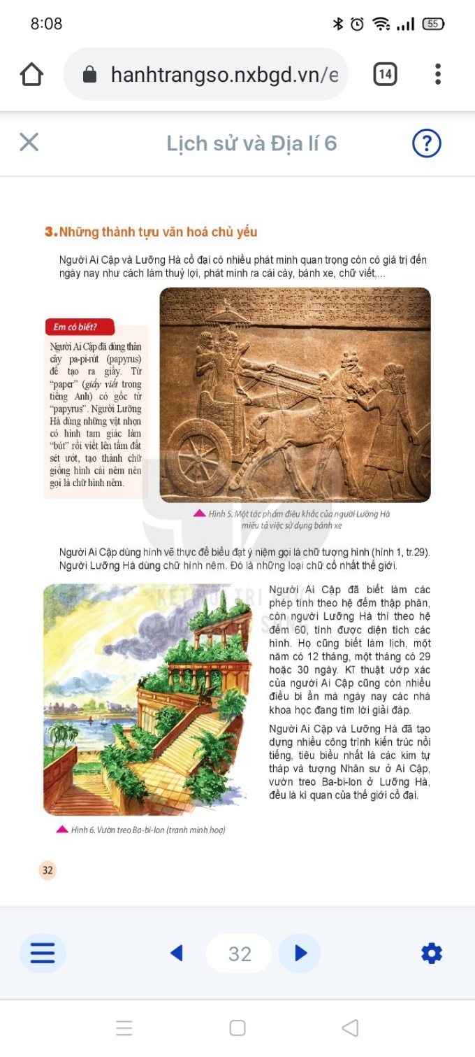
III. NHỮNG THÀNH TỰU VĂN HÓA CHỦ YẾU
Lĩnh vực | Ai Cập cổ đại |  | Lưỡng Hà cổ đại
 | Thành tựu VH | Ảnh minh họa | Thành tựu VH | Ảnh minh họa
Chữ viết | Chữ tượng hình |  | Chữ hình nêm
Toán học | Hệ đếm thập phân, chữ số từ 1 đến 9 |  | Hệ đếm 60
Kiến trúc – Điêu khắc | Kim Tự Tháp |  | Vườn treo Ba-bi-lon
Thiên văn học | Lịch
Y học | Thuật ướp xác

Slide 14
III. NHỮNG THÀNH TỰU VĂN HÓA CHỦ YẾU
Ai Cập, Lưỡng Hà cổ đại đạt nhiều thành tựu quan trọng, nổi bật có giá trị, đóng góp đối với nền văn minh nhân loại như: chữ viết, toán học, thiên văn học, y học, kiến trúc – điêu khắc,…

Slide 15
LUYỆN TẬP
Chọn đáp án đúng nhất trong các câu sau
Câu 1. Ai Cập cổ đại được hình thành trên lưu vực con sông nào?
Sông Ấn. B. Sông Hằng.
C. Sông Nin. D. Sông Nhị.
Câu 4. Việc nhà nước Ai Cập, Lưỡng Hà cổ đại hình thành ở lưu vực các con sông gây ra khó khăn gì cho cư dân ở đây? A. Sự chia cắt về mặt lãnh thổ.
B. Tình trạng hạn hán kéo dài.
C. Sự tranh chấp lãnh thổ xả ra.
D. Tình trạng lũ lụt xả ra vào mùa mưa.
Câu 3. Tại sao nhà nước Ai Cập cổ đại sớm hình thành và phát triển ở lưu vực sông Nin?
A. Đây là địa bàn cư trù của người nguyên thủy.
B. Cư dân ở đây sớm phát minh ra công cụ bằng kim loại.
C. Do có điều kiện thuận lợi để phát triển hoạt động buôn bán.
D. Do có điều kiện thuận lợi để con người sinh sống và sản xuất.
Câu 5. Thành tựu nào sau đây của người Ai Cập cổ đại còn sử dụng đến ngày nay?
A. Chữ tượng hình. B. Hệ đếm thập phân.
C. Hệ đếm 60. D. Thuật ướp xác.
Câu 2. Người đứng đầu nhà nước ở Lưỡng Hà cổ đại là
A. Pha-ra-ông. B. Thiên tử.
C. En-xi. D. Địa chủ.

Slide 16
VẬN DỤNG
Trả lời câu hỏi bài tập 2 và 3 trong SGK/33

